Slide 1
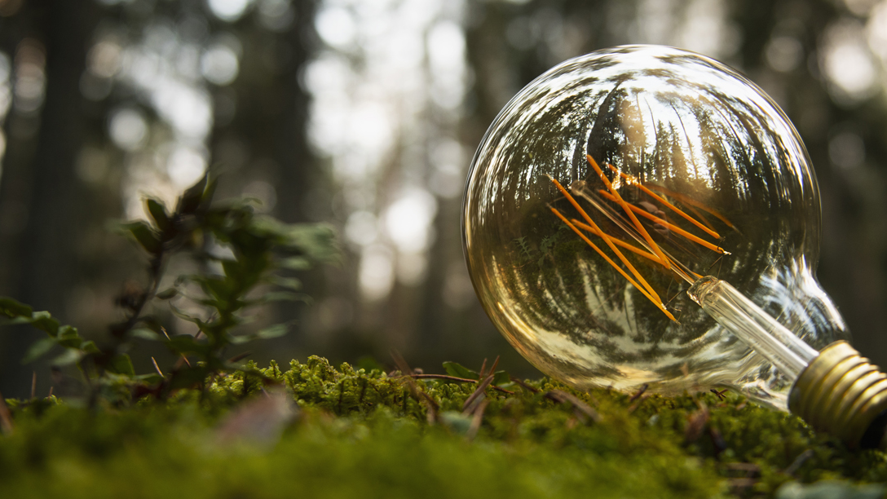
1. SURSE DE LUMINĂ
FENOMENE OPTICE

Slide 2
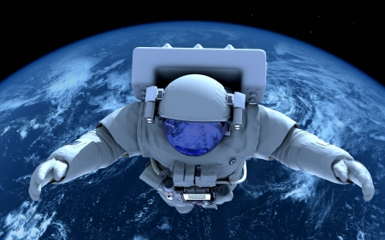
„Cred că te face o persoană mai empatică”. „Mai mult în legătură cu umanitatea și cine suntem și ce ar trebui să facem nu numai pentru a avea grijă de planetă, ci și pentru a rezolva problemele noastre comune, care în mod clar sunt multe”. Scott Kelly, astronaut.
De ce Pământul poate fi văzut de astronauți?

Slide 3
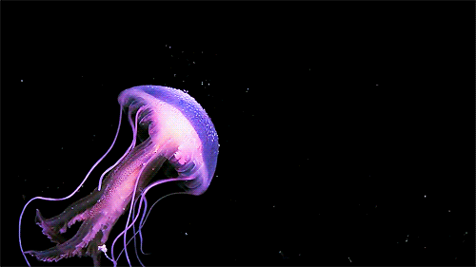
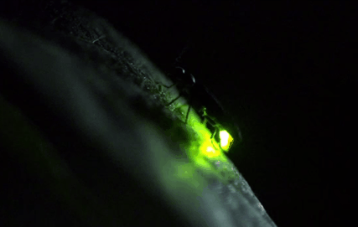
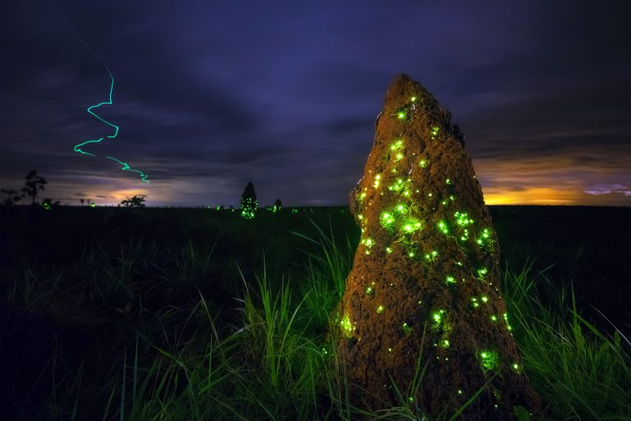
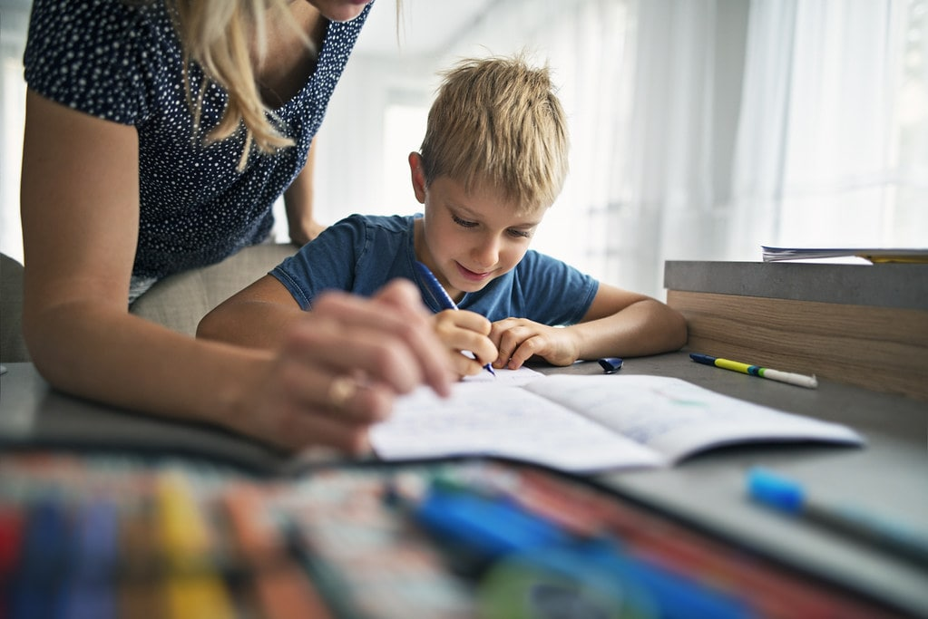
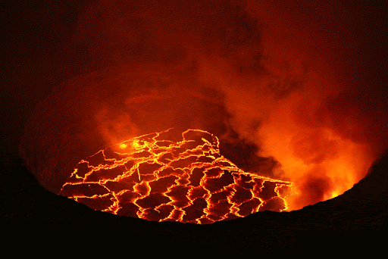
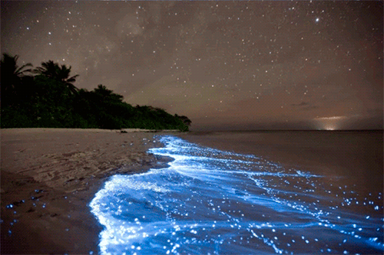
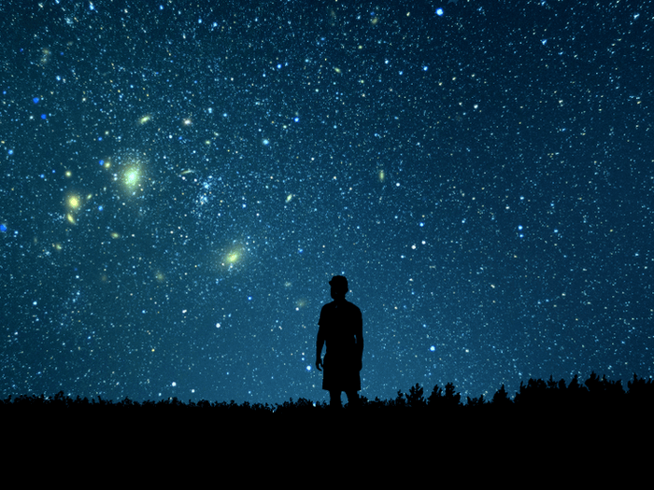
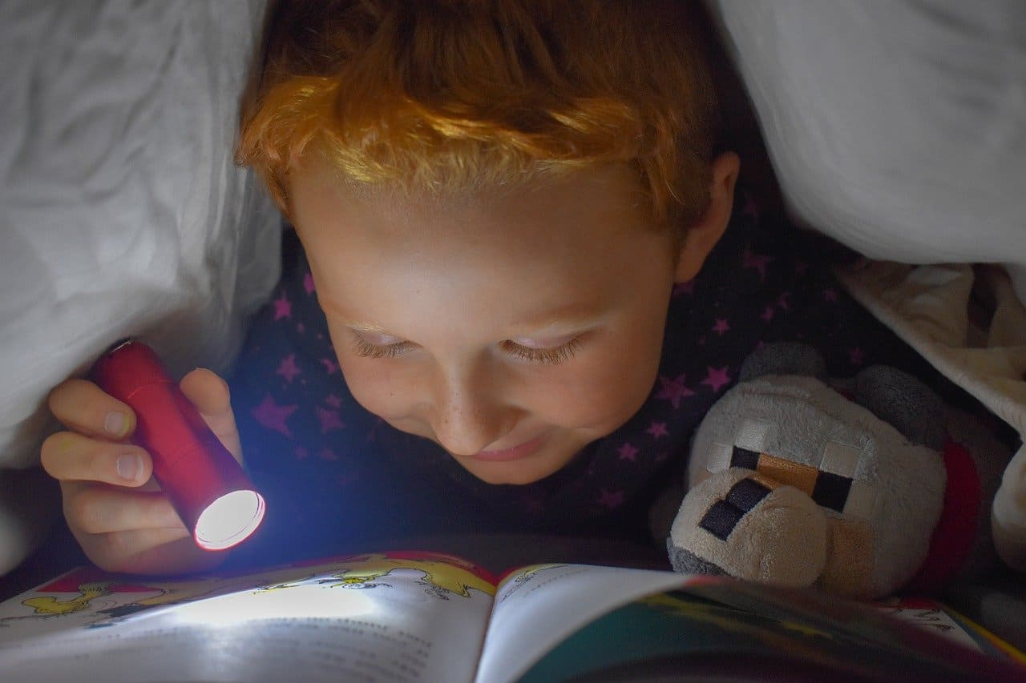
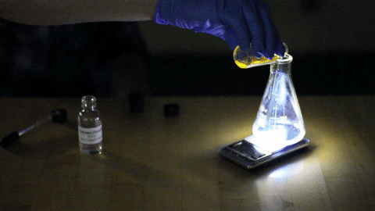
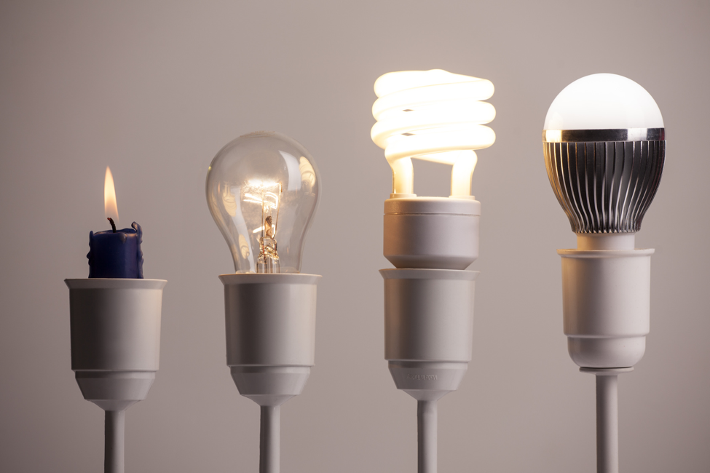
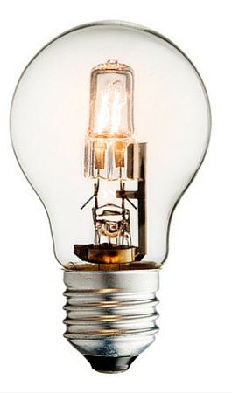
Surse de lumină naturale
SURSE DE LUMINĂ
PRIMARĂ
Surse de lumină artificiale

Slide 4
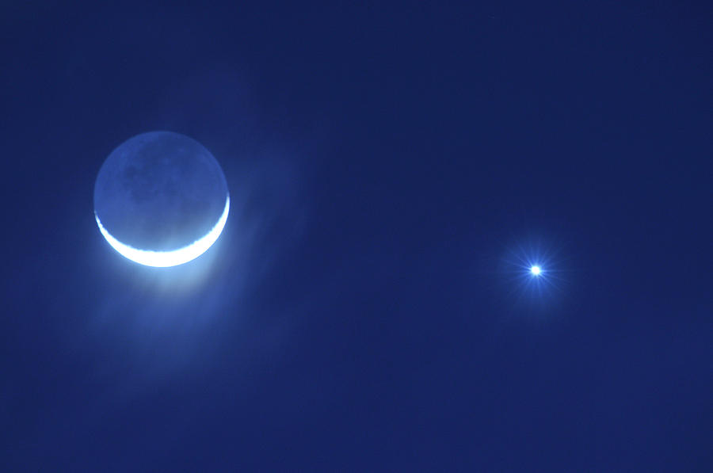
SURSE DE LUMINĂ SECUNDARE =
CORPURI LUMINATE
PRIMARE
produc și emit lumina
SURSE DE LUMINĂ
SECUNDARE
(corpurile luminate)
primesc și împrăștie lumina
(o parte)

Slide 5
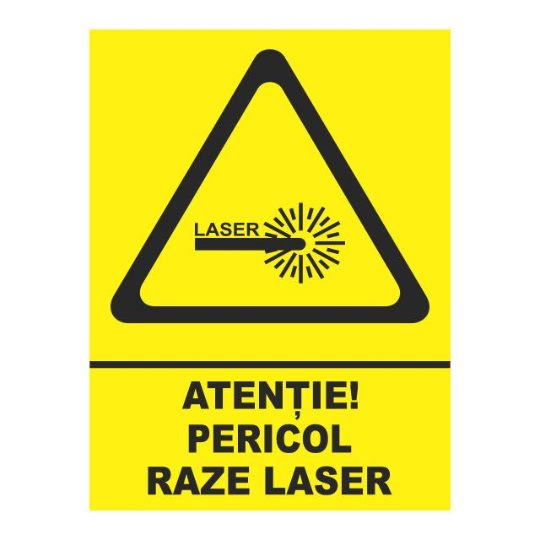
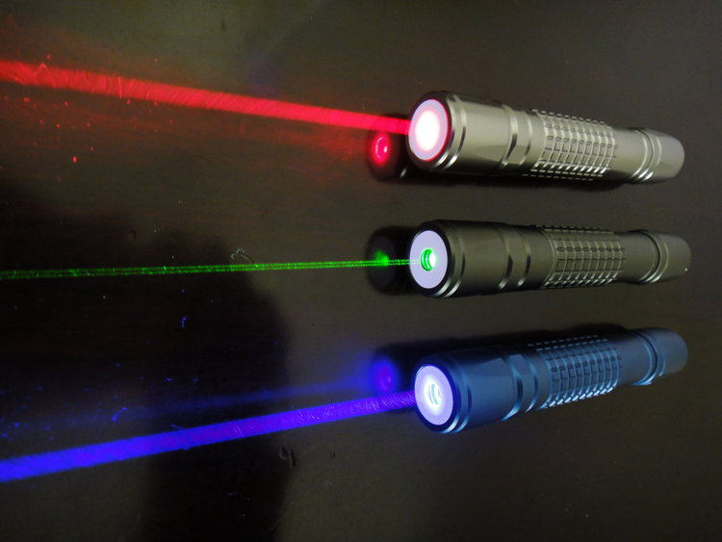
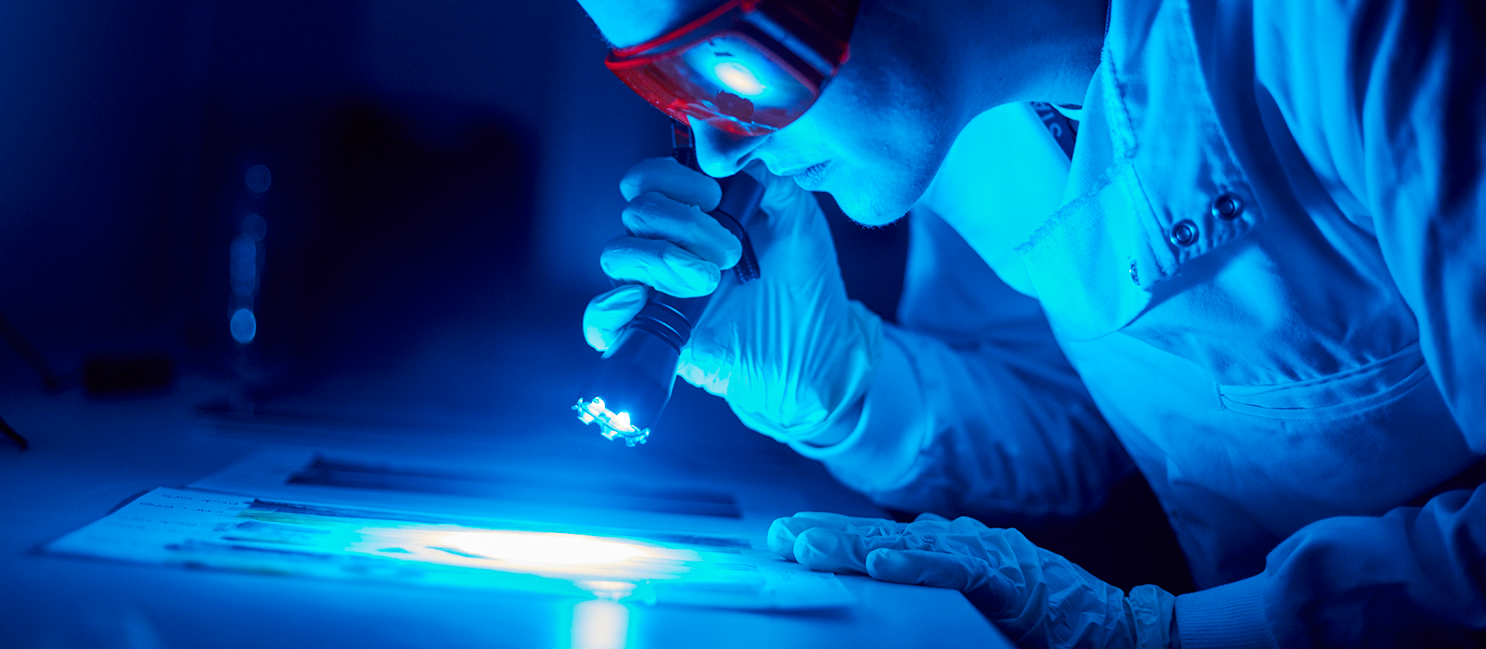
SURSE DE LUMINĂ utilizate în laboratorul de fizică...
SURSE DE LUMINĂ utilizate în alte laboratoare...

Slide 6
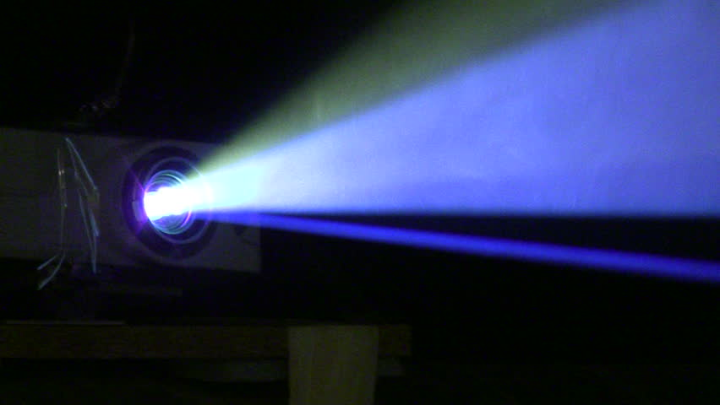
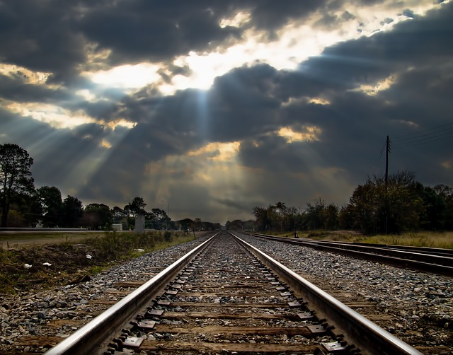
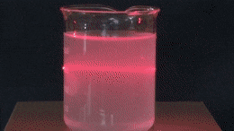
FASCICUL DE LUMINĂ
EXPERIMENT TYNDALL
Cum putem vizualiza drumul urmat de lumină?
Experiment 1.

Slide 7
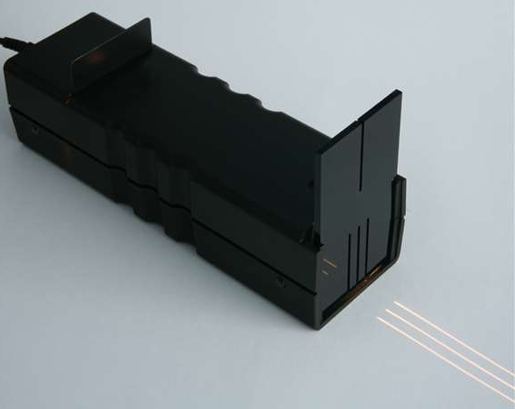
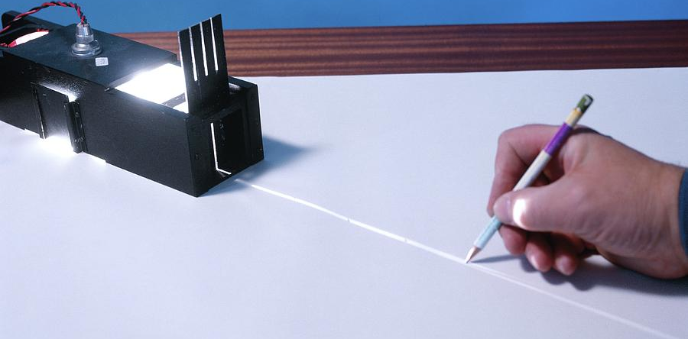
fantă
fantă
rază de lumină
fascicul de lumină
RAZA DE LUMINĂ
REPREZENTARE:

Slide 8
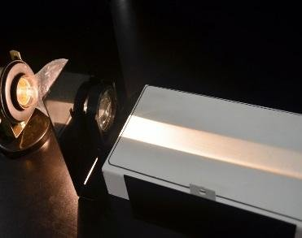
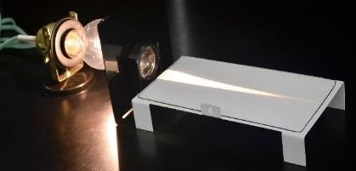
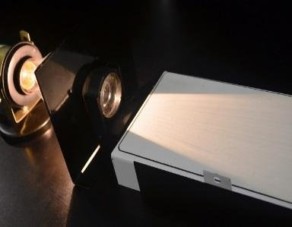
Experiment 2.
Fascicul paralel
Fascicul convergent
Fascicul divergent

Slide 9
Ce diferență observați între cele două imagini?
Fasciculele de lumină care se propagă de la distanțe foarte mari sunt considerate
fascicule de lumină paralelă.

Slide 10
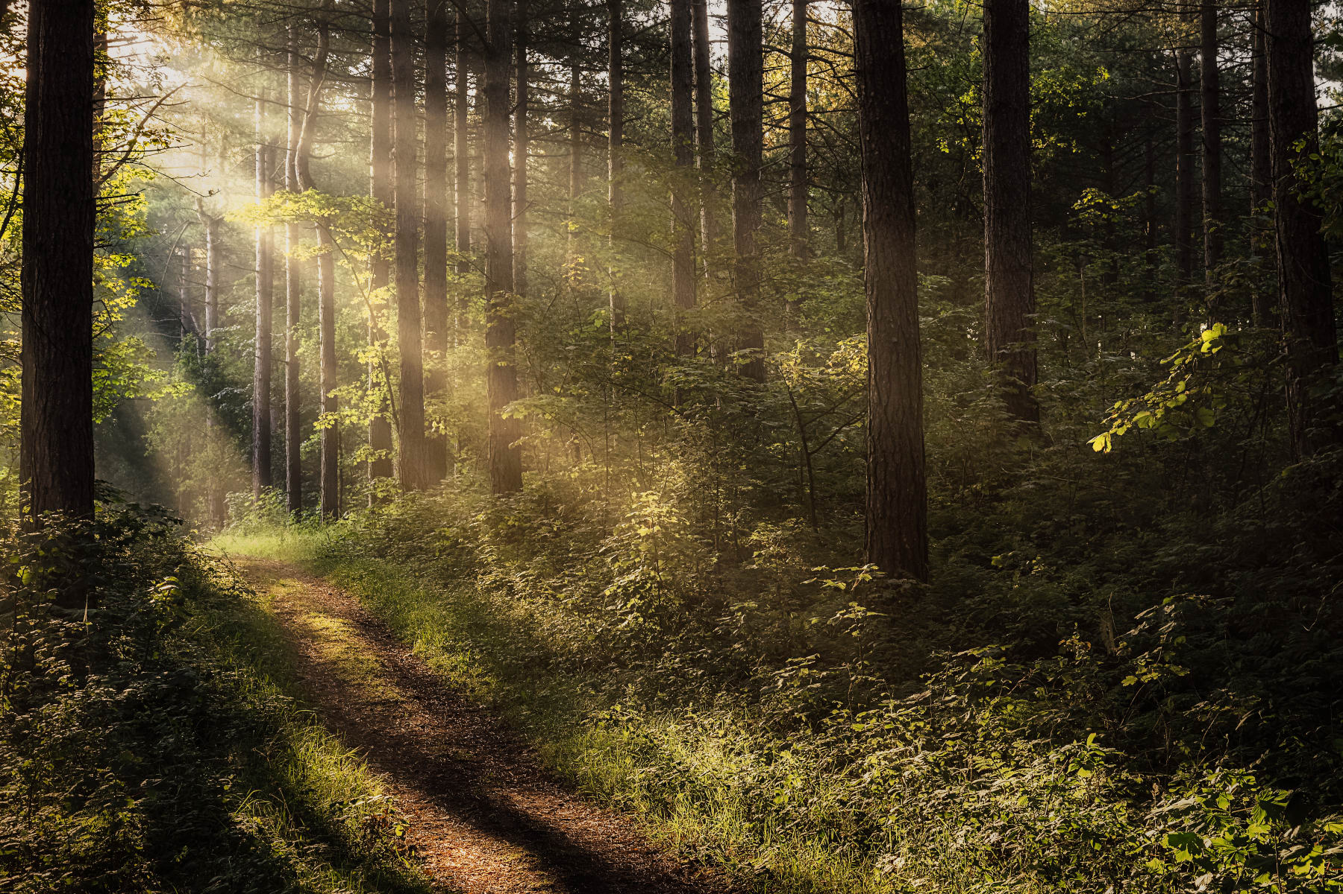
Într-o pădure, de ce putem vedea lumina care
pătrunde printre crengile copacilor?

Slide 11
De ce Pământul poate fi văzut de astronauți?

